Slide 1
PA3习题课
《数据结构》-CST 2023秋
2023 年 11 月 19 日

Slide 2

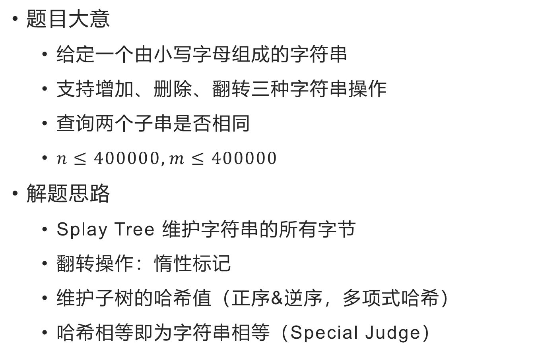
PA3-1-1 Match
题目大意
给定一个由小写字母组成的字符串
支持增加、删除、翻转三种字符串操作
查询两个子串是否相同
$n≤400000, m≤400000$
解题思路
Splay Tree 维护字符串的所有字节
翻转操作：惰性标记
维护子树的哈希值（正序&逆序，多项式哈希）
哈希相等即为字符串相等（Special Judge）

Slide 3

PA3-1-2 Feature
题目大意：
给定N个特征，每个特征有值和权重；
M个操作：1. 修改权重；2. 修改权重第k大的特征的值；3. 计算权重绝对值最大的k个特征的加权和；
1 < n, m ≤ 500,000
解题思路：
平衡树；
分别按照权重和权重的绝对值为序建立平衡树，并维护子树内的加权和；
修改权重对应插入删除；修改值对应在前一棵树上按序查询到值，后一棵树上按值查询并修改；计算加权和对应在后一棵树按序查询

Slide 4
PA3-2-2 Kidd
题目大意：
假想有2^31张扑克牌
翻转一个区间内的扑克牌
求一个区间扑克牌翻转次数和
解题思路：
线段树（数组紧凑表示）
惰性标记，自上而下扩散
数据离散化，左闭右开区间，排序后映射为叶节点

Slide 5
PA3-3-1 Temperature
题目大意：
给出平面上不超过 200,000 个点和温度
给出不超过 160,000 个矩形，求其中的温度最值
解题思路：
kd-tree
可轮流沿 x、y 划分区域，需排序或求中点
注意两边子树范围可以有重叠，但必须平衡
记录子树最值，用于查询剪枝
两层搜索树（树套树）

Slide 6
PA3-3-2 Nearest Neighbor
题目大意
给定 n 个 d 维向量，多次询问，每次询问给出一个 d 维向量，问与给定的 n 个向量的欧式距离最小值的平方
所有数据在一定范围内随机生成
解题思路
KD-树最近邻查询
以初始的 n 个点建出 KD-树，完成对 d 维空间的划分
正常 KD-树查询过程，数据为随机生成，故效率不错
效率优化技巧：在叶子上保存多个点，查询时暴力遍历
减少递归深度、利用缓存等

Slide 7
LAB2 HashFun
题目大意：
框架已经实现 naïve 的哈希策略与冲突处理方法
需要实现更好的哈希
针对 ascii 数据与中文数据实现不同哈希
解题思路：
Ascii 数据用多项式哈希即可
针对中文范围可以将 utf-8 多字节压到小空间内
冲突处理方法照课件实现即可
实验报告要求见题目

